Slide 1
物联网安全（实验）
贾 岩
南开大学网络空间安全学院
jiay@nankai.edu.cn
个人主页：https://cyber.nankai.edu.cn/2021/0202/c13840a338091/page.htm
课程主页（暂未上线）： https://github.com/YanJIA-Nankai/NKU_IoTSecurityCourse

Slide 2
课程总体介绍
课程目标
理论结合实际，从动手实践的角度了解物联网领域各方面的经典安全问题；在实践过程中感受系统安全复杂性，培养系统安全意识。
实验内容（共计30课时）
实验一：“工控网络安全移动实验箱”安全需求分析（2课时）
实验二：“工控实验箱”指令攻击实验（6课时）
实验三：物联网设备加密通信设计与实现（6课时）
实验四：“工控实验箱”ARP欺骗攻击实验（4课时）
实验五：RFID安全实验（6课时）
实验六：无线通信网络安全实验 （Wi-Fi）（6课时）
课程形式
根据实验要求和所提供资料、设备，分组或独立完成实践操作任务，撰写实验报告。

Slide 3
实验一
“工控网络安全移动实验箱”安全需求分析
（2课时）

Slide 4
实验目标
通过工控实验箱了解工控系统基本工作原理，并对其进行安全需求分析。

Slide 5
课堂讨论
访问一个网页过程中的安全需求/风险
在哪里上网？用什么设备上网？不同选择风险是否不同？
第一步是做什么？
使用的软件是否可靠？系统是否可靠？
DNS
TCP/IP
服务器可靠？服务器安全？
内容可靠？
客户端解析可靠？
客户端不被其他恶意干扰？
其他侧信道风险？
……

Slide 6
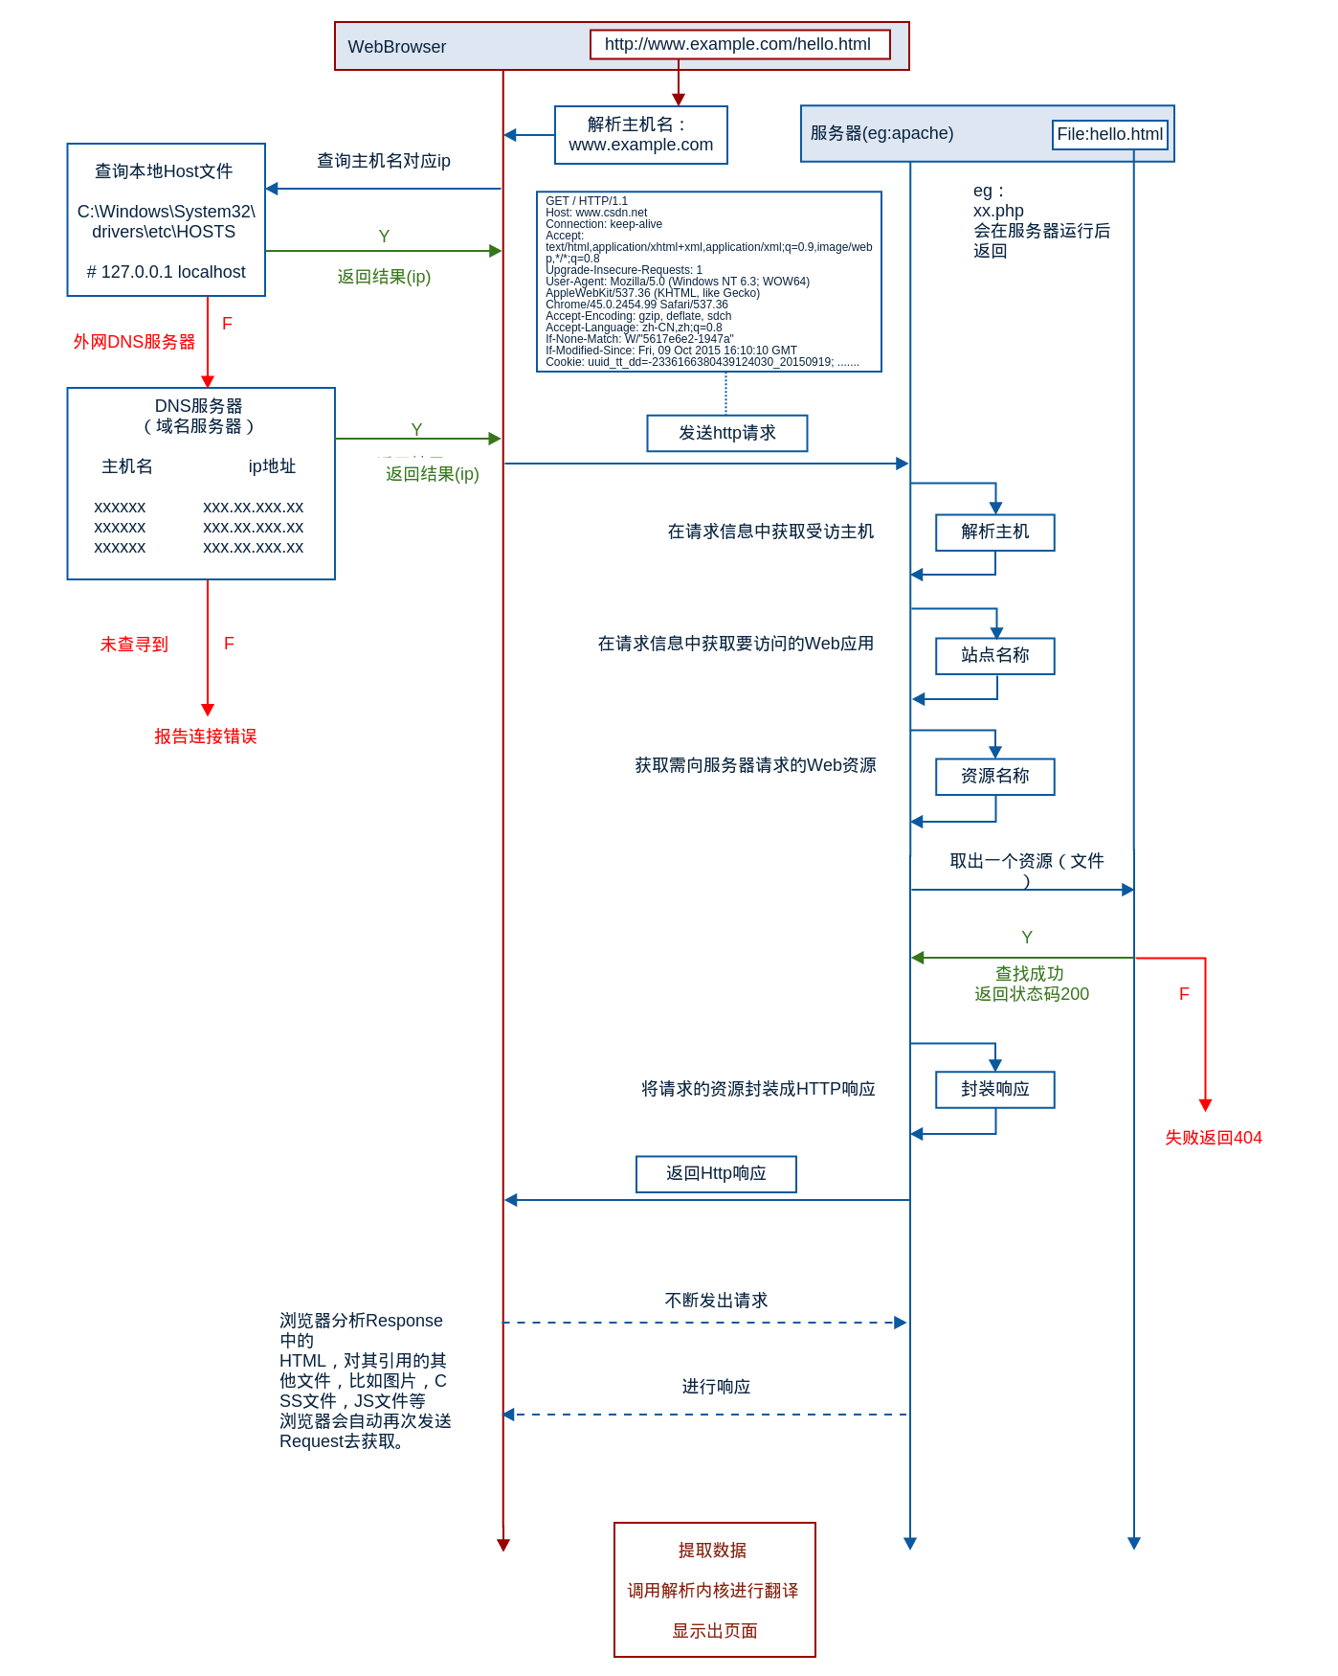
参考：https://blog.csdn.net/yonggeit/article/details/72857630

Slide 7
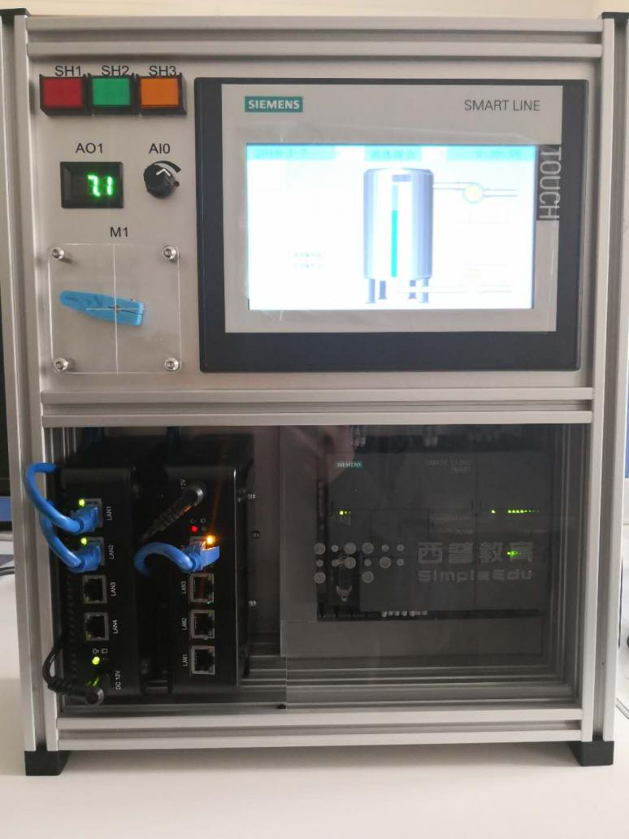
工控实验箱装置简介
触摸屏：PLC组态画面及攻击状态展示。
PLC模块：工控系统的核心控制器，攻击实验的核心部件。
指示灯：PLC液位控制报警状态展示。
模拟量输入/输出模块：模拟量输入及输出展示。
转速电机：PLC电机控制状态展示。
工控安全监测审计：攻击行为的监测预警及追溯，实时动态监控工控系统安全状态。
指示灯
模拟量输入/输出
触摸屏
转速电机
工控安全监测审计
PLC模块
工控安全攻击服务器

Slide 8
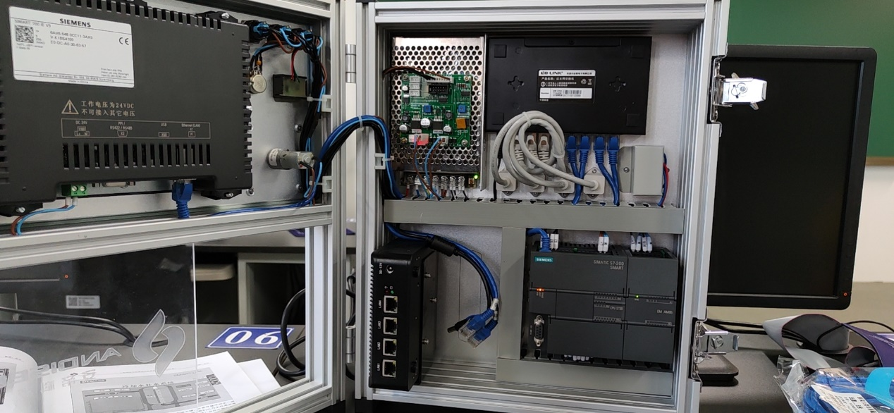
工控实验箱装置简介
内饰图
交换机：扩展网口数量并将镜像数据传输至监测审计。
信号转换器：将模拟量及开关量输出信号转换为指示灯和控制面板可识别的输入信号。
开关电源：将220V交流电源转换为24V直流电源。
硬件、电源
HMI/监控用计算机（触摸屏）
交换机
PLC
审计计算机

Slide 9
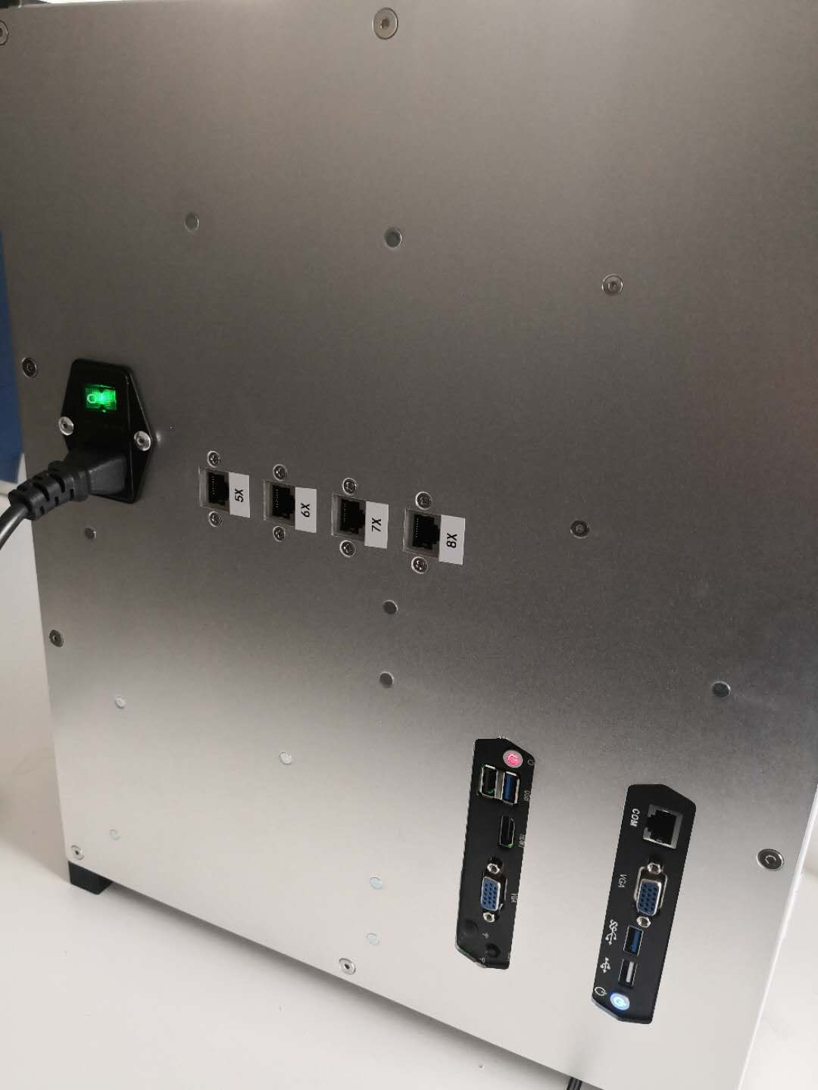
工控实验箱装置简介
后视图
总电源
扩展网口
攻击服务器电源开关
监测审计电源开关

Slide 10
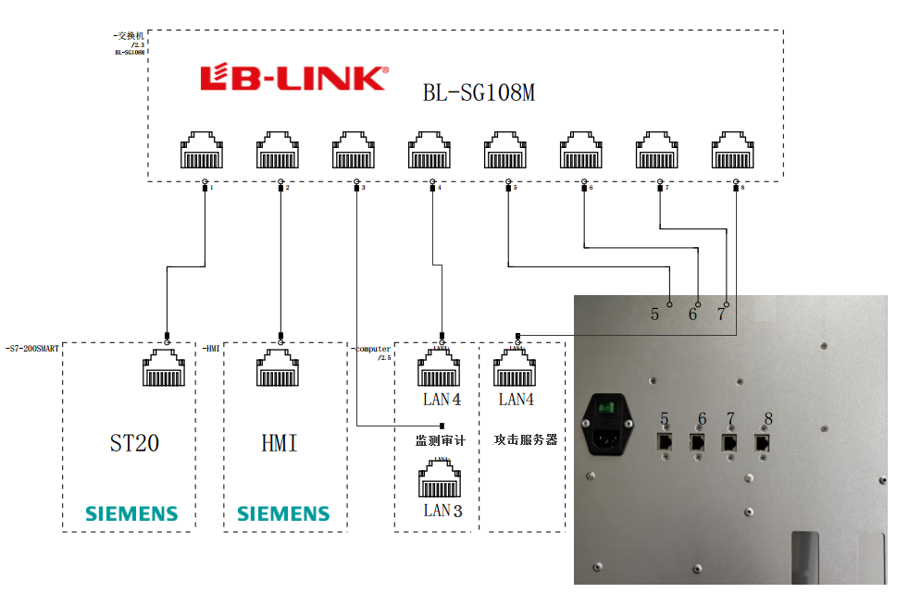
工控实验箱装置简介
网络结构

Slide 11
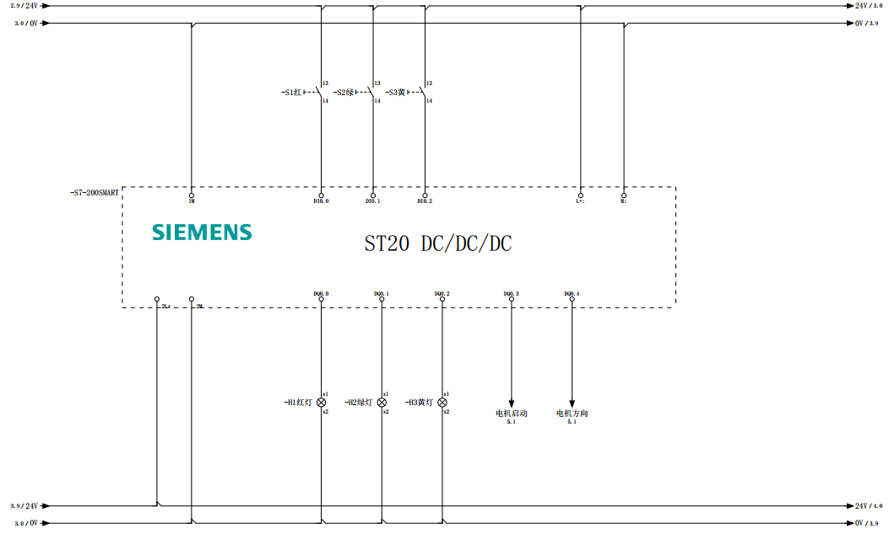
工控实验箱装置简介

Slide 12
实验内容
了解工控系统的一般使用过程
阅读纸质实验教程（HMI类）P1-P12，了解HMI及其配置过程
阅读纸质实验教程（PLC类）P1-P18，了解PLC及其编程过程
根据实验教程配置HMI（可能默认已经配置好无需更改）
储水罐功能演示
在HMI屏幕上点击“储水罐”
按SH1按钮，观察储水罐蓄水流程
按SH2按钮，观察储水罐停止蓄水流程
使用触屏重复上述操作
触屏点击“打开”/“关闭”，阀门开启/关闭排水
观察储水罐报警功能，SH3为指示灯
注1：如没有对应“储水罐”功能需先进行后面的开发步骤
注2：HMI中“储水罐”名称可能不一样

Slide 13
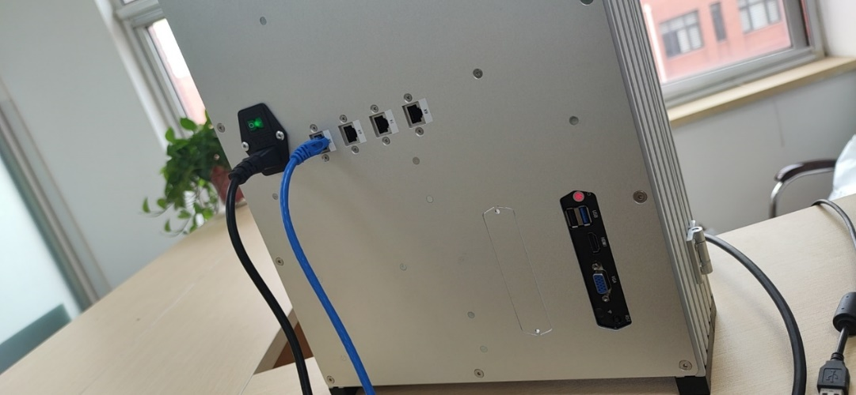
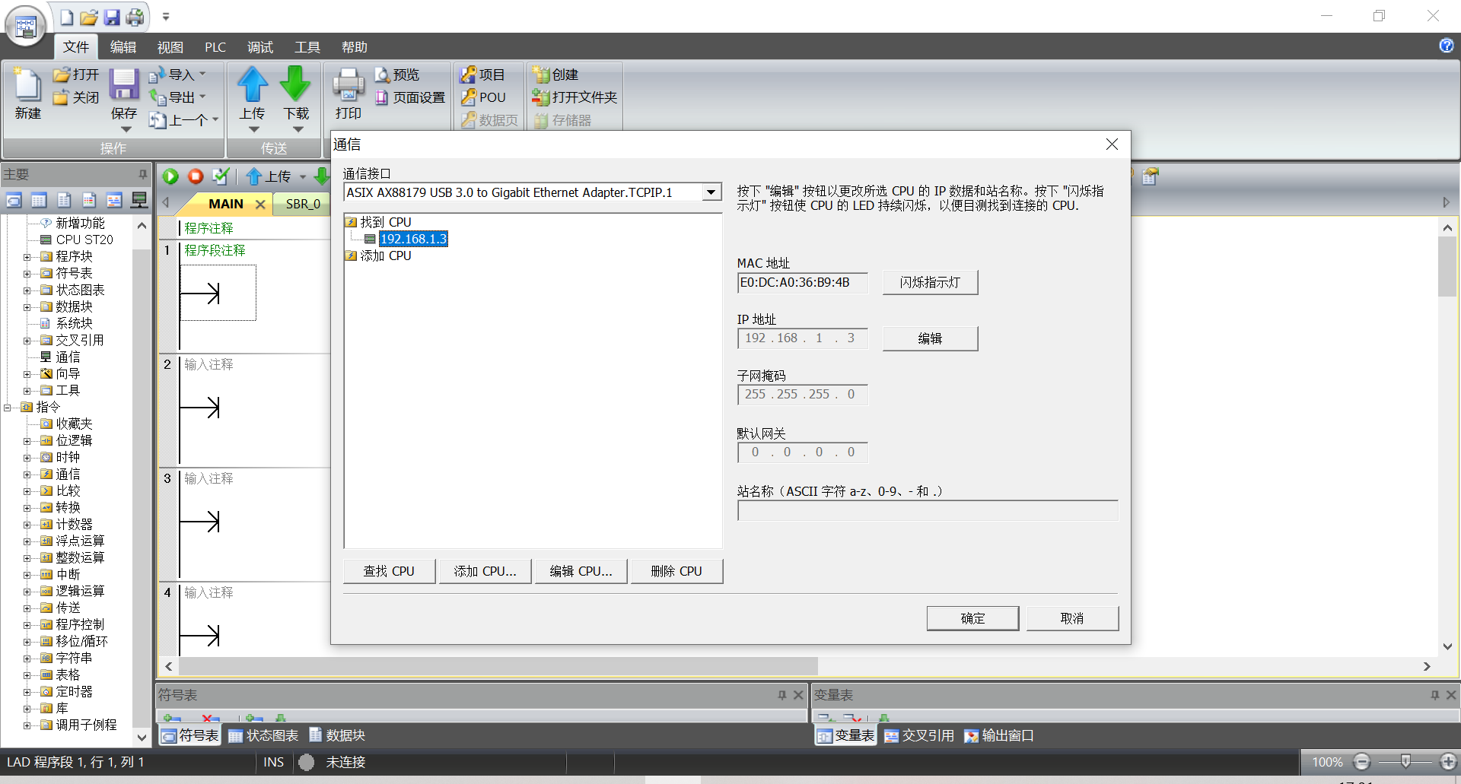
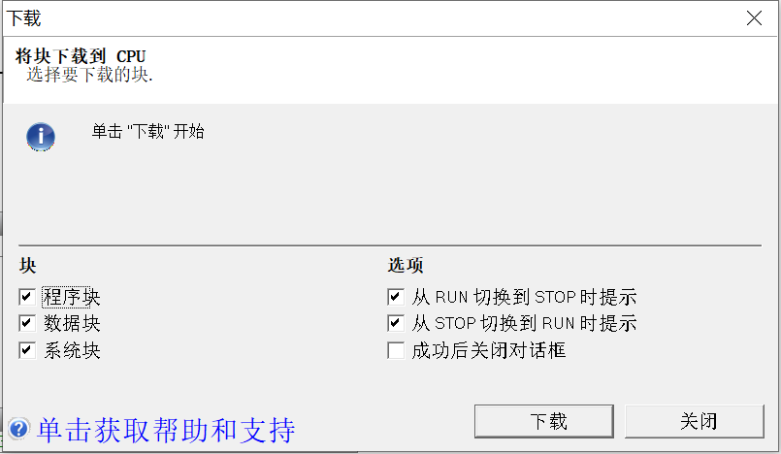
实验内容
工控系统开发过程
下载安装STEP 7-MicroWIN SMART软件，
用网线连接电脑与试验箱
注意PC需要与实验箱处于同一局域网内，需要设置演示PC的对应网络接口的IP地址，试验箱局域网IP分布为192.168.1.XXX，XXX范围为1-254，其中1，3，4，70，158地址已被占用，其余地址可自定义设置。
将对应的储水罐程序重新下载至PLC中运行
打开PLC.smart文件
点击窗口上面的“下载”
选择相应的通信接口（网卡），查找PLC。注意点击确定后下方会显示已连接
在弹出的窗口点击“下载”
结合阅读的实验教程手册，理解该系统开发过程

Slide 14
实验要求
根据对这套工控系统的了解及所学知识，单独撰写实验报告。回答问题，且报告内容至少包括如下要点。
问题
（模拟）储水罐工业控制系统具有什么报警功能？
为什么实验箱设计了触屏操作和物理按键两种控制储水功能的操作方式？
报告要点
基于实验箱，总结工控系统工作基本原理
针对此试验箱模拟的工业控制环境，进行安全需求与风险分析
形式：报告独立完成，无分组。提交日期：9月30日前

Slide 15
实验二
“工控实验箱”指令攻击实验

Slide 16
已知许多工业控制PLC存在缺乏认证的设计缺陷，请通过流量分析与网络编程，模拟接入网络的攻击者向PLC发送启停指令。

